Slide 1
LAP - Vorbereitungskurs
Applikationsentwicklung - Coding

Slide 2
Themen Vormittag
Vorbereitung zum Fachgespräch

Slide 3
Vorbereitung zum Fachgespräch
Mit Abstand das wichtigste Thema Datenbanken!
Normalformen, DBMS, Arten von Datenbanken
Backups
Inkrementelle, Differentielle, Vollständige
OOP
Was ist das besondere, Compiler, Interpreter, Rekursion
Suchalgorithmen (Sequentielle + Binär)
Sortieralgorithmen (Bubble- und Quicksort)
Wie erstellt man einen Internetauftritt?
Wie kann man eine Domain erwerben?
Agile Softwareentwicklung
Scrum
DSGVO
Testkonzepte
Funktionsweise von Druckern, Scannern usw.

Slide 4
Fachgespräch Datenbanken
Was sind Normalisierungsformen?
Normalisierungsformen: wichtig bis zur 3.NF
1.NF: atomarer Wertebereich, die Relation ist frei von Wiederholungen
2.NF: kein Nichtschlüsselattribut hängt funktional von einer Teilmenge eines Schlüsselkandidaten ab
jedes Nichtschlüsselattribut muss vom gesamten Primärschlüssel abhängen
3.NF: kein Nichtschlüsselattribut hängt von einem Schlüsselkandidaten transitiv ab

Slide 5
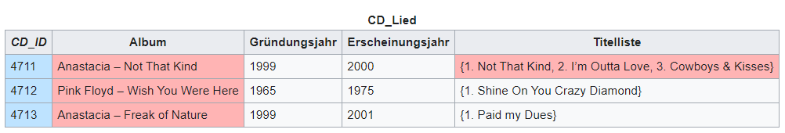
Fachgespräch Datenbanken
Was sind Normalisierungsformen?
1.NF: atomarer Wertebereich, die Relation ist frei von Wiederholungen

Slide 6
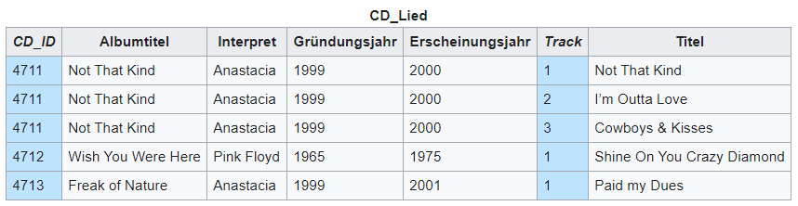
Fachgespräch Datenbanken
Was sind Normalisierungsformen?
1.NF: atomarer Wertebereich, die Relation ist frei von Wiederholungen

Slide 7
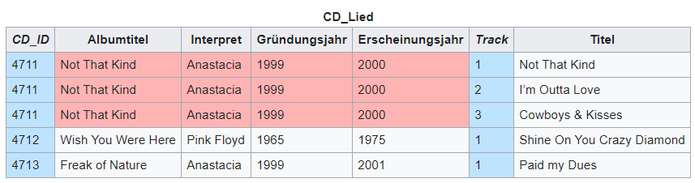
Fachgespräch Datenbanken
Was sind Normalisierungsformen?
2.NF: kein Nichtschlüsselattribut hängt funktional von einer Teilmenge eines Schlüsselkandidaten ab
jedes Nichtschlüsselattribut muss vom gesamten Primärschlüssel abhängen

Slide 8
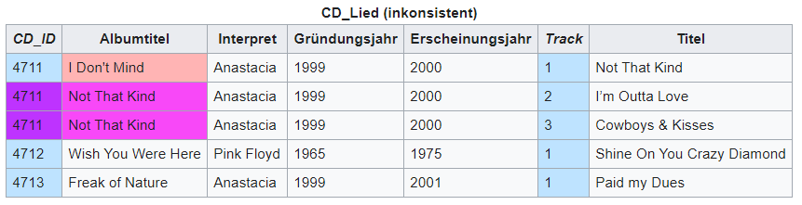
Fachgespräch Datenbanken
Was sind Normalisierungsformen?
2.NF: kein Nichtschlüsselattribut hängt funktional von einer echten Teilmenge eines Schlüsselkandidaten ab
Problem: Albumtitel für das Lied „Not That Kind“ in I Don’t Mind ändern, ohne jedoch die entsprechenden Einträge für die Titel I’m Outta Love und Cowboys & Kisses zu ändern (Update-Anomalie)

Slide 9
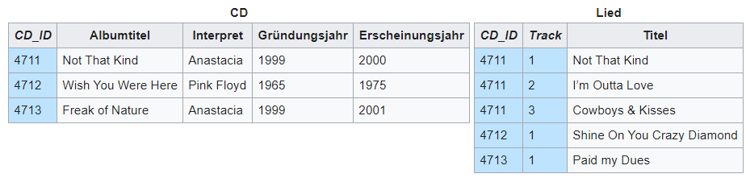
Fachgespräch Datenbanken
Was sind Normalisierungsformen?
2.NF: kein Nichtschlüsselattribut hängt funktional von einer echten Teilmenge eines Schlüsselkandidaten ab

Slide 10
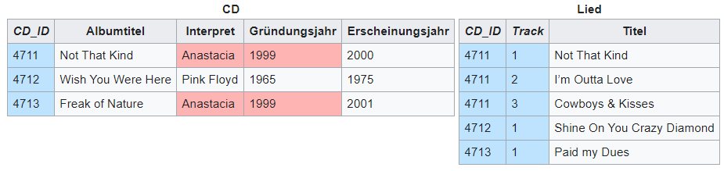
Fachgespräch Datenbanken
Was sind Normalisierungsformen?
3.NF: kein Nichtschlüsselattribut darf von einem Schlüsselkandidaten transitiv abhängen
Offensichtlich lässt sich der Albumtitel einer CD aus der CD_ID bestimmen, das Gründungsjahr der Band/Interpreten hängt wiederum vom Interpreten und damit transitiv von der CD_ID ab.
Das Problem ist hierbei wieder Datenredundanz. Wird zum Beispiel eine neue CD mit einem existierenden Interpreten eingeführt, so wird das Gründungsjahr redundant gespeichert.

Slide 11
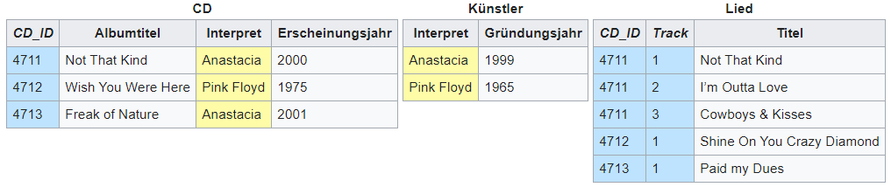
Fachgespräch Datenbanken
Was sind Normalisierungsformen?
3.NF: kein Nichtschlüsselattribut hängt von einem Schlüsselkandidaten transitiv ab

Slide 12
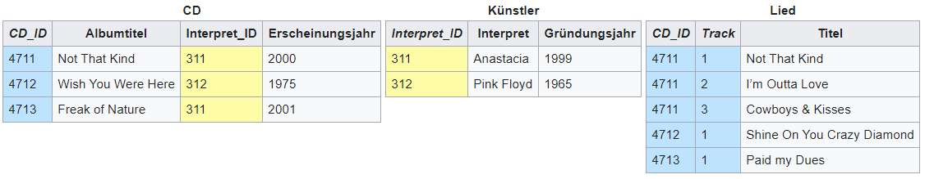
Fachgespräch Datenbanken
Was sind Normalisierungsformen?
3.NF: kein Nichtschlüsselattribut hängt von einem Schlüsselkandidaten transitiv ab
Diese Lösung gilt nur, wenn man davon ausgeht, dass der Interpret weltweit eindeutig ist. Ansonsten müsste man eine künstliche ID in der Tabelle Künstler hinzufügen, die dann den Fremdschlüssel in der Tabelle CD stellt, wie folgt:

Slide 13
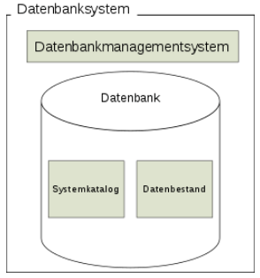
Fachgespräch Datenbanken
Was ist ein DBMS?
DBMS – Datenbankmanagementsystem
ist die eingesetzte Software
legt das Datenbankmodell fest
relational also tabellenbasiert
Objektdatenbank
NoSQL Datenbank
entscheidet über Funktionalität und Geschwindigkeit des Systems

Slide 14
Fachgespräch Datenbanken
Was für Datenbanken gibt es?
Folgende Datenbankmodelle gibt es:
Hierarchisches Datenbankmodell
Netzwerkdatenbankmodell
Relationales Datenbankmodell
Objektrelationales Datenbankmodell
Objektorientiertes Datenbankmodell
Dokumentenorientiertes Datenbankmodell

Slide 15
Fachgespräch Datenbanken
Redundanz und Integrität
Welche Bedeutung haben Redundanz und Integrität bei einer Datenbank?
Die Integrität stellt sicher, dass Daten vollständig und zuverlässig sind (Daten im richtigen Format speichern, Daten dürfen nur vollständig gelöscht werden, …)
Redundanz bedeutet, dass Informationen mehrmals gespeichert werden. Dies kann gewollt oder ungewollt sein. ACHTUNG: ungewollte Datenredundanz kann zu Anomalien führen!
Update-Anomalie, Delete-Anomalie, Insert-Anomalie

Slide 16
Fachgespräch CMS
Was ist ein CMS?
Nennen Sie Beispiele dafür.
Wie kann ein CMS gehostet werden?
Das Akronym CMS steht für Content Management System:
Software zur gemeinschaftlichen Erstellung, Bearbeitung, Organisation und Darstellung digitaler Inhalte (Content) zumeist zur Verwendung in Webseiten.
Speicherung der Daten zumeist in einer relationalen DB (MySQL)
Beispiele dafür sind: Wordpress, Typo3, Wix.com, Squarespace
Ein CMS kann mit z.B. Apache oder Nginx Server gehostet werden.

Slide 17
Fachgespräch Backups
Warum müssen Daten gesichert werden?
Es gibt keine gesetzliche Regelung wie lange Backups in der IT aufbewahrt werden müssen.
Es gibt aber gesetzliche Regelung wie lange Unternehmensdaten, Buchhaltungsdaten, Patientendaten oder Schülerdaten aufgehoben werden müssen:
Steuerrechtliche Unterlagen 7 Jahre
Grundstücke 22 Jahre
Schülerstammblätter 60 Jahre nach letztem Eintrag

Slide 18
Fachgespräch Backups
Was ist eine Vollsicherung?
Bei einer Vollsicherung werden alle Daten eines Systems gesichert (das Betriebssystem kann mitgesichert werden).
Vorteile: Alle Daten werden miterfasst,
geeignet für Sicherung einer DB!
Nachteile: Speicherplatz, Zeitaufwand

Slide 19
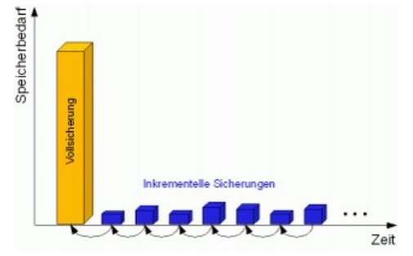
Fachgespräch Backups
Was ist ein Inkrementelles Backup?
Es werden immer nur diejenigen Daten gesichert, die sich seit dem Zeitpunkt der letzten Sicherung (Volldatensicherung oder letztes Inkrement) verändert haben.
Vorteile: Zeitaufwand
Nachteile: Komplexität, die Gefahr eines Verlustes ist höher
nicht geeignet für Sicherungen einer DB!

Slide 20
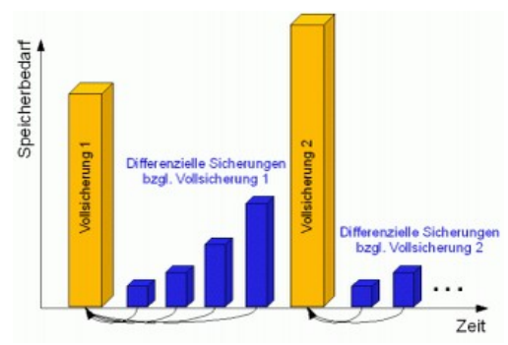
Fachgespräch Backups
Was ist ein Differentielles Backup?
Hierbei werden jedes Mal sämtliche Veränderungen seit der letzten Volldatensicherung erfasst.
Vorteile: Einfacher und weniger Gefahr von Datenverlust
Nachteile: Speicherplatz
nicht geeignet für Sicherungen einer DB!

Slide 21
Fachgespräch Backups
Welche Datensicherungsstrategien kennen Sie?
Es gibt unterschiedliche Strategien einen Datenzustand zu einem beliebigen Zeitpunkt wiederherstellen zu können:
Generationen Prinzip
Die Türme von Hanoi

Slide 22
Fachgespräch OOP
Was ist das besondere an einer OOP-Sprache?
Vorteil:
Häufig genannte Vorzüge des OOP-Paradigmas sind eine verbesserte Wartbarkeit und Wiederverwendbarkeit des statischen Quellcodes.
Nachteil:
OOP-Objekte lassen sich nicht direkt in allen Aspekten mit relationalen Datenbanken abbilden.

Slide 23
Fachgespräch OOP
Was ist der Compiler?
Ist ein Computerprogramm, das den Quellcode einer bestimmten Programmiersprache in eine Form übersetzt, die von einem Computer ausgeführt werden kann. Daraus entsteht ein direkt ausführbares Programm.

Slide 24
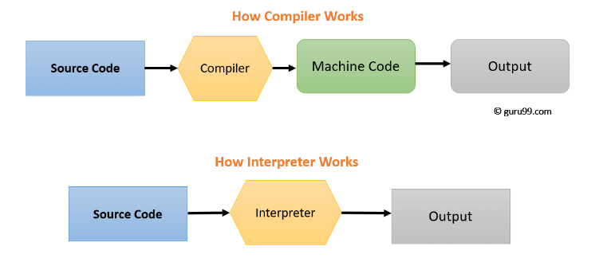
Fachgespräch OOP
Was ist der Interpreter?
Als Interpreter wird ein Computerprogramm bezeichnet, das eine Abfolge von Anweisungen direkt ausführt. Der Interpreter liest dazu eine oder mehrere Quelldateien ein, analysiert diese und führt anschließend die Anweisungen aus. Der Interpreter übersetzt die Befehle in Maschinencode, die eine CPU ausführt. Interpreter sind deutlich langsamer als Compiler, bieten im Allgemeinen jedoch eine einfache Fehleranalyse.

Slide 25
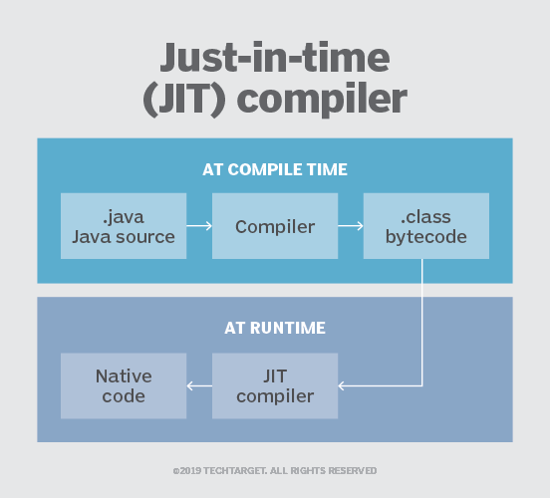
Fachgespräch OOP
Was ist der Just-In-Time-Compiler?
Der JIT wandelt den Quellcode in Bytecode um und wird dann zur Laufzeit mit einem Interpreter ausgeführt. Bekannt Sprachen sind Java und .NET. Hier wird der Vorteil von statischem Code und Ausführung zur Laufzeit ausgenutzt.

Slide 26
Fachgespräch OOP
Was ist eine Rekursion?
Bei der rekursiven Programmierung ruft sich eine Prozedur, Funktion oder Methode in einem Computerprogramm selbst wieder auf (d. h. enthält eine Rekursion)
Auch der gegenseitige Aufruf stellt eine Rekursion dar
Wichtig bei der rekursiven Programmierung ist eine Abbruchbedingung in der Funktion/Methode, weil sich das rekursive Programm sonst theoretisch unendlich oft selbst aufrufen würde
Rekursive Programmierung wird in prozeduralen und objektorientierten Programmiersprachen verwendet

Slide 27
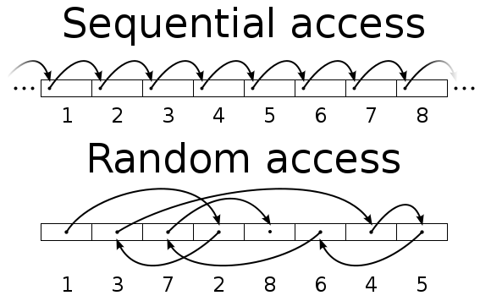
Fachgespräch Algorithmen
Was ist mit einem sequentiellen Zugriff gemeint?
Sequentieller Zugriff ist ein Begriff, der eine Gruppe von Elementen beschreibt, auf die in einer vorbestimmten, geordneten Reihenfolge zugegriffen wird (Magnetband). Es ist das Gegenteil von einem Direktzugriff (wahlfrei).

Slide 28
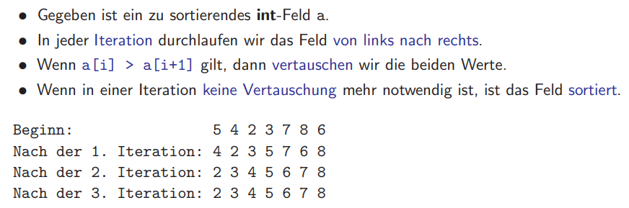
Fachgespräch Algorithmen
Erklären Sie den Bubblesort.

Slide 29
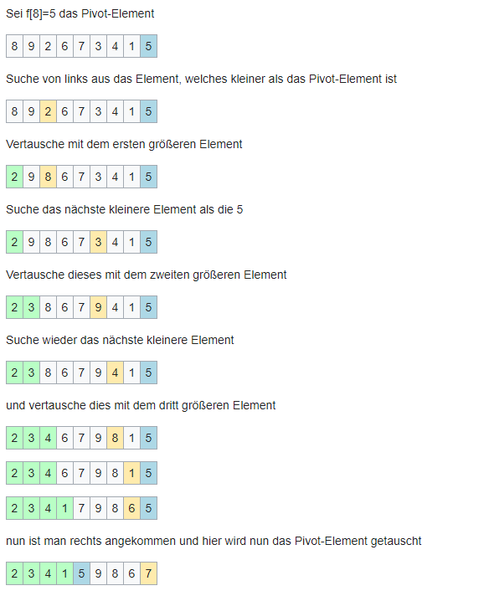
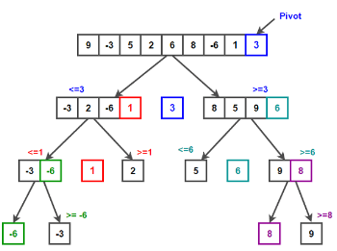
Fachgespräch Algorithmen
Erklären Sie den Quicksort (Beispiel)

Slide 30
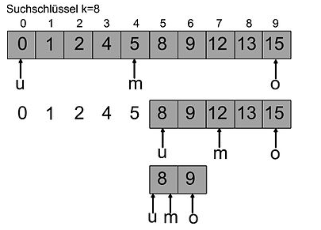
Fachgespräch Algorithmen
Erklären Sie die binäre Suche.
Die binäre Suche ist ein Algorithmus, der sehr effizient ein gesuchtes Element findet.
Voraussetzung ist, dass die Elemente „sortiert“ sind.
Zuerst wird das mittlere Element überprüft. Es kann kleiner, größer oder gleich dem gesuchten Element sein. Ist es kleiner als das gesuchte Element, muss das gesuchte Element in der hinteren Hälfte stecken. Ist es hingegen größer, muss nur in der vorderen Hälfte weitergesucht werden.

Slide 31
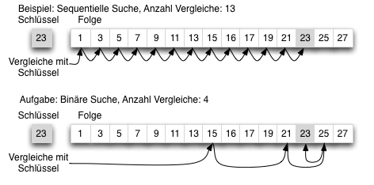
Fachgespräch Algorithmen
Erklären Sie die sequentielle Suche.
Man geht dazu die Liste Element für Element durch, bis man es gefunden hat. Der Suchaufwand wächst linear mit der Anzahl der Elemente in der Liste.

Slide 32
Fachgespräch Allgemein
Eine Firma will von Ihnen einen Internetauftritt erstellen lassen, was benötigen Sie dazu?
zumindest eine Domain, einen Webserver
Wie kann man eine Domain erwerben?
Google Domains, Netlify.. Aber ganz wichtig: nic.at
Eine Domain kann man nicht kaufen sondern nur mieten!

Slide 33
Fachgespräch Allgemein
Erklären sie eine agile Softwareentwicklung.
Mit einer agilen Softwareentwicklung soll die Transparenz und Veränderungsgeschwindigkeit erhöht und zu einem schnelleren Einsatz des entwickelten Systems geführt werden. Somit sollen Risiken und Fehlentwicklungen im Entwicklungsprozess minimiert werden.
Der gesamte Softwareentwicklungsprozess wird berücksichtigt: scrum
Scrum ist eine agile Entwicklungsmethode.
Scrum hat ganz viele Vorteile, die am Ende zu mehr Nutzen bei weniger Aufwand führen
Rollen (Owner, Master, Team), Ereignisse (Planning, Scrum, Review)
beruht auf Transparenz, Überprüfung und Anpassung

Slide 34
Fachgespräch Testkonzepte
Fehlerunterscheidung
Allgemein gibt es reproduzierbare Fehler und nicht reproduzierbare Fehler.
Reproduzierbar:
der Fehler tritt immer an derselben Stelle oder mit denselben Werten auf
Nicht reproduzierbar:
Fehler passieren willkürlich und können nicht isoliert werden

Slide 35
Fachgespräch Testkonzepte
Testkonzepte
Ein Testkonzept besteht aus mehreren Abschnitten. Die Testplanung beinhaltet:
Testanalyse
Testentwurf
Testrealisierung
Testdurchführung
Testabschluss
Ganz wichtig ist hier die Dokumentation um Ergebnisse zu validieren!

